Slide 1
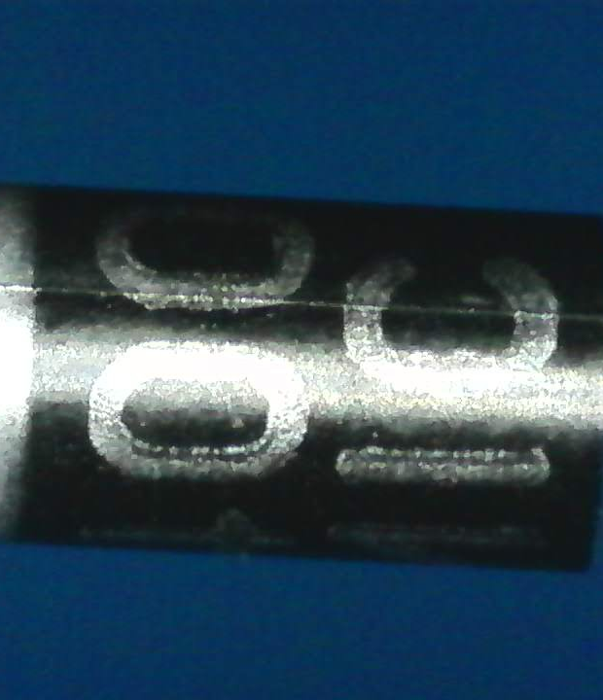
ELECTRÓNICA ANALÓGICA Y DIGITAL
Síntesis analógica y Parcial 1
Semana 5 · Ingeniería Eléctrica · 2026-2
Explicar el recorrido completo de energía y control
Foto/diagrama: Zxelt · Wikimedia Commons · CC0

Slide 2
INTRODUCCIÓN Y RUTA ACTIVA
Lo que conectamos y lo que haremos hoy
Ya construimos la cadena: rectificar, filtrar, regular, conmutar y proteger.
1
Activar
2
Comprender
3
Demostrar
4
Conectar con ABP
Hoy hay Parcial 1: activación, aclaración y evaluación individual.
02

Slide 3
OBJETIVOS DE APRENDIZAJE
Al finalizar esta semana podrás…
1
Comprender
2
Aplicar
3
Integrar
Integrar diodo, Zener, BJT y MOSFET en un solo razonamiento.
Detectar errores de cálculo, polaridad y medición.
Resolver el Parcial 1 con procedimiento verificable.
Evidencia: procedimiento, unidades, justificación y comprobación.
03

Slide 4
CONCEPTOS ESENCIALES
Cuatro ideas para explicar el comportamiento
A
Entrada
B
Conversión
Diferencie RMS, pico y frecuencia antes de calcular.
Considere caídas en el puente, filtro y rizado.
C
Control
D
Protección
Identifique región de operación y nivel de excitación.
Revise potencia, polaridades y transitorios inductivos.
04

Slide 5
EJEMPLO GUIADO
Ruta de verificación
Fuente → puente → capacitor → Zener → transistor → carga
Calcule → prediga → mida → compare
Una respuesta completa incluye unidades, criterio y comprobación física.
Primero: represente datos, unidades y supuestos.
Pregunta al equipo: ¿qué mediría para comprobarlo y qué resultado haría cambiar la decisión?
05

Slide 6
ACTIVIDAD ACTIVA
Prediga, contraste y explique
1
Reconstruya en equipo un circuito con un dato faltante.
2
Intercambie la solución y audite unidades y supuestos.
3
Formule una última duda concreta antes del parcial.
Cada respuesta debe incluir una razón técnica, no solo el resultado.
06

Slide 7
EVALUACIÓN DEL CORTE
Parcial 1
Evaluación individual de la unidad analógica
1
Lea todo antes de empezar.
2
Muestre procedimiento y unidades.
3
Compruebe si el resultado es físicamente posible.
Se publican fecha, modalidad y temas generales; los ejercicios se entregan a la hora programada.
07

Slide 8
CONEXIÓN ABP
¿Qué aporta esta semana al proyecto?
Use la retroalimentación del Preproyecto 1 para corregir la etapa analógica; la nota final valorará la integración corregida.
Necesidad
→
Decisión técnica
→
Evidencia
→
Mejora
El preproyecto orienta y permite corregir; el proyecto final valora la integración final mejorada.
08

Slide 9
CONCLUSIÓN Y SALIDA
Lo esencial se convierte en una decisión de diseño
La unidad analógica queda dominada cuando el estudiante puede explicar dónde entra la energía, cómo se acondiciona y por qué la carga opera de forma segura.
Próxima conexión
Sistemas numéricos y variables digitales.
Salida breve
1. ¿Qué puedo explicar?
2. ¿Qué evidencia obtuve?
3. ¿Qué debo mejorar en el ABP?
Conserve cálculos, fotos, mediciones y decisiones: serán evidencia del proceso.
09

